Slide 1
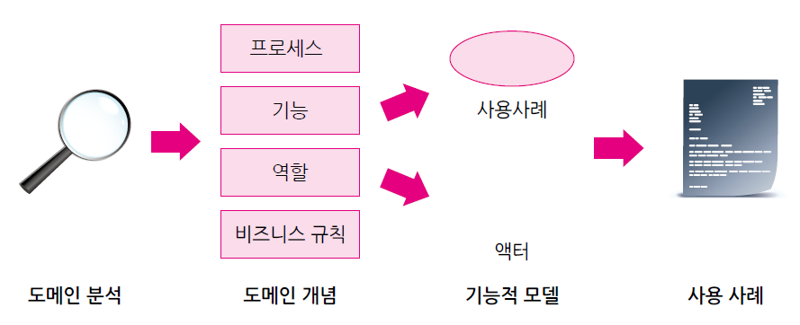
4.4 사용 사례
4장 요구분석
도메인 분석과 모델링 사이의 관문
도메인 분석의 결과를 액터, 사용사례 , 관계들로 구성된 시스템 명세로 매핑하는 작업

Slide 2
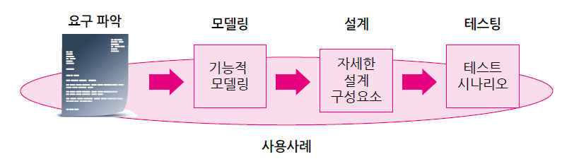
사용 사례의 소개 (용도 를 나타냄)
시스템의 사용자에게 서비스를 제공하기 위한 상호작용의 단위
사용자 또는 외부 시스템이나 기타 요소들이 시스템과 상호작용 하는 다이얼로그를 모델링
시스템 설계자/테스트 프로그래머 (인수 테스팅)들이 의사 교환하는데 유용
소프트웨어 개발자와 이해 당사자 간의 계약

Slide 3
사용 사례의 소개
사용사례 구축 시 주의 사항
시스템 내부를 모델링 하는 것이 아님
비기능적 요구를 찾아내는 데 효과적인 방법이 아님
시스템의 흐름도가 아님 (사용사례 사이에)
단계적 분할이 아님
‘어떻게’가 아니라 ‘무엇을’ 시스템이 하는가

Slide 4
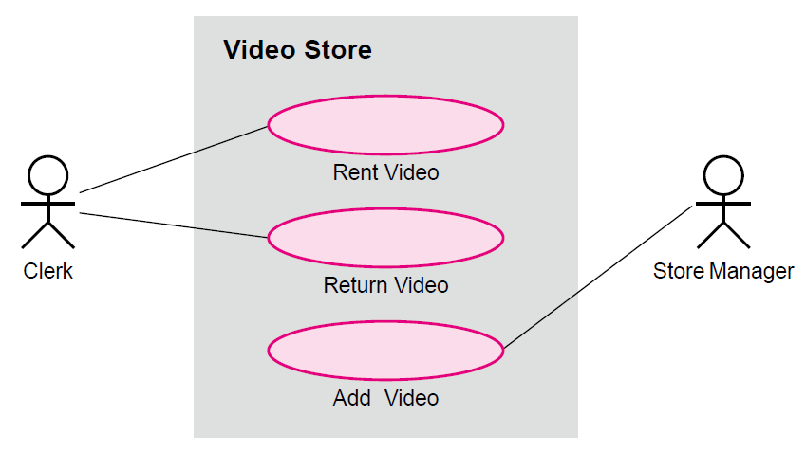
사용 사례 다이어그램
시스템의 기능을 나타내기 위하여 사용자의 요구를 추출하고 분석하는데 사용
구성
사용 사례(use case) – 시스템 기능
액터(actor) – 시스템과 상호작용 하는 것(사용자, 시스템)

Slide 5
액터와 사용사례
액터
시스템과 상호작용 하는 외부 엔티티 (역할을 추상화 한 것)
구별되는 이름과 설명이 필요
* 범위를 정하는데 도움
액터가 될 수 있는 것
사용자가 맡은 일
다른 시스템

Slide 6
액터와 사용사례
사용사례
액터의 입장에서 본 시스템의 동작(외부동작)
액터가 볼 수 있는 결과를 내는 이벤트의 집합(또는 sequence)
다른 사용 사례를 가동시킬 수 있음
*도메인 사전에서 프로세스 또는 기능 타입의 개념 ➔ 사용사례.
요구 정의 결과물에서 동사(형) ➔ 사용사례

Slide 7
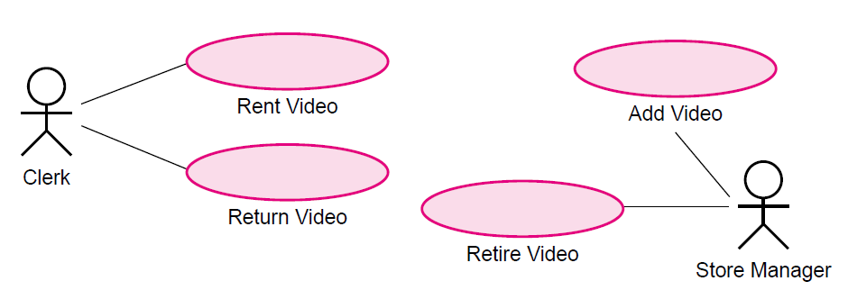
액터 찾기
액터를 찾기 위한 질문
어떤 사용자 그룹이 작업을 수행하기 위하여 시스템의 지원을 받는가?
어떤 사용자 그룹이 시스템의 주요기능을 사용하는가?
어떤 사용자 그룹이 유지 보수와 관리 등의 부수적 기능을 사용하는가?
시스템이 다른 외부 하드웨어나 소프트웨어 시스템과 동작하는가?
<예> 비디오 대여점의 액터
액터: clerk, store manager

Slide 8
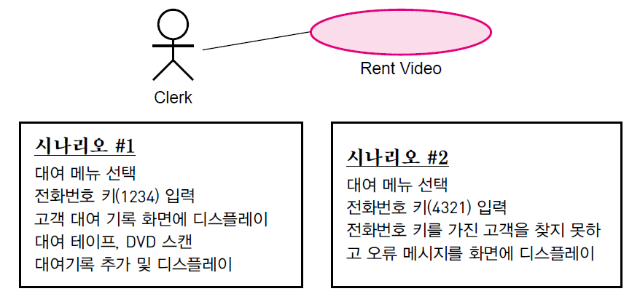
사용 사례 찾기
여러 개별 시나리오를 묶은 것
정상적인 흐름
오류, 예외 케이스
시나리오로부터 사용 사례 형성
예: 사용 사례와 시나리오

Slide 9
시나리오 구성
개발자와 사용자가 함께 작성
현재의 응용 도메인에 대하여 기술한 여러 문서를 이용(지침서, 절차 매뉴얼 등)
필요한 질문
시스템이 어떤 작업을 수행하기를 액터가 원하는가?
액터가 원하는 정보는 무엇인가?
누가 데이터를 생성하는가? 데이터는 조작, 삭제될 수 있는가? 이런 작업이 누구에 의하여 행해지는가?
액터가 시스템에 정보를 알리는데 필요한 것은? 얼마나 자주 또 언제 이런 작업이 일어나는가?
액터가 시스템으로부터 정보를 알아내는데 필요한 이벤트는? 이런 사건의 빈도는?

Slide 10
완성된 사용 시나리오 예
사용 사례 이름 : 참여 액터 : 시작 조건 : 사건의 흐름 : 종료 조건 : | RentVideo 점원(clerk)에 의하여 구동됨 스캐너를 이용 1. 점원이 터미널에서 “비디오 대여” 기능을 활성시킨다. 시스템이 고객 ID 입력 양식을 화면에 제시하여 반응한다. 2. 점원인 User가 비디오를 대여하려는 고객에게 전화번호의 끝 네 자리를 물어 입력한다. 3. 입력한 네 자리로 찾은 이름들을 화면에 보여주고 맞는 것을 선택하도록 한다. 4. 연체료가 있다면 화면에 출력하고 없으면 스캐너를 이용하여 대여하려는 비디오 ID를 입력한다. 5. 비디오 ID를 이용하여 비디오 정보를 찾아 화면에 출력하고 대여중인 비디오 데이터베이스에 기록한다. 대여할 비디오가 더 있으면 반복한다. 6. 점원이 대여료를 받고 테이프를 건네준다.
사용 시나리오는 사용 사례의 한 인스탄스 이다.

Slide 11
사용 사례 관계 찾기
관계를 이용하여 모형의 복잡도를 줄이고 이해도를 높인다.
관계 종류
포함(include) – 사용 사례 사이의 중복을 제거
확장(extend) – 이벤트를 추가해 다른 사용 사례로 확장 (예: 정상적인 이벤트와 예외적인 이벤트를 분리)

Slide 12
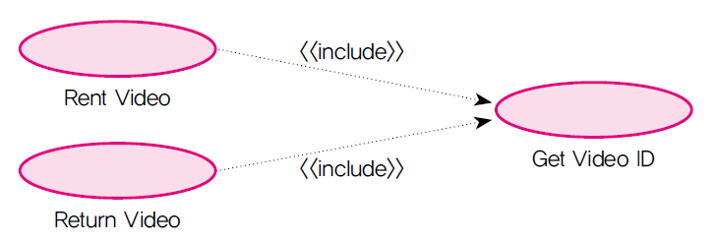
포함 관계
사용 사례 사이의 중복을 제거함
어떤 사용 사례가 다른 사용 사례를 포함하는 관계
공통된 동작을 떼어 낼 수 있다.
<예> 포함 관계의 예

Slide 13
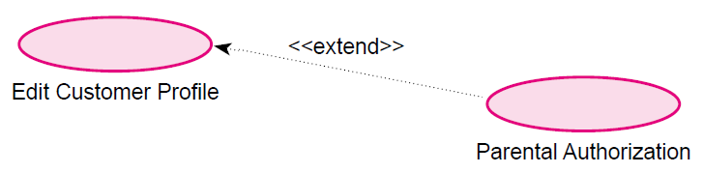
확장 관계
사용 사례가 일정한 조건 아래 확장된 동작을 포함한다면 다른 사용 사례를 확장하는 관계에 있다.
<예> 사용자 정보 입력 사용사례 (base) 를 미성년자를 위하여 부모 허락을 받아 정보 입력 사용사례 (extending)가 확장하는 경우
Extending use cases are normally optional.
Extending use cases cannot exist without base use cases.

Slide 14
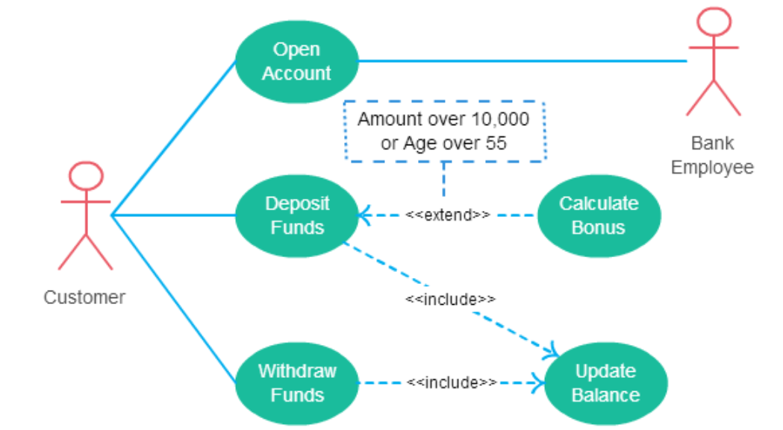

Slide 15
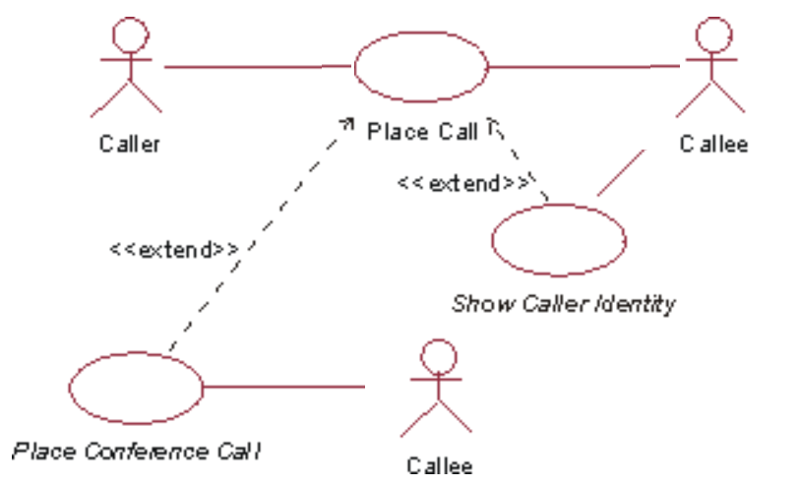

Slide 16
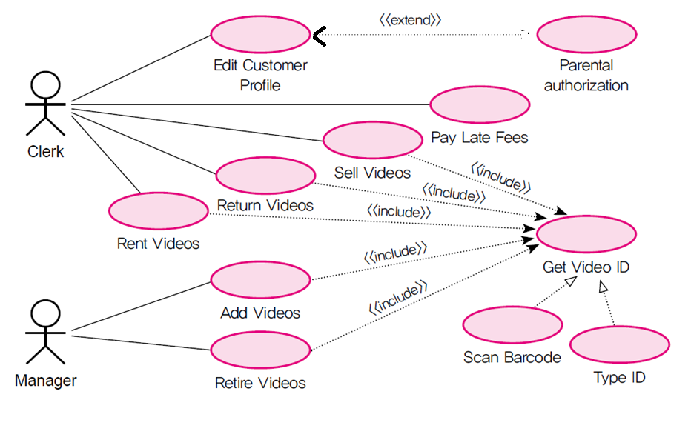
포함/확장 관계가 적용된 사용 사례 다이어그램

Slide 17


